Slide 1
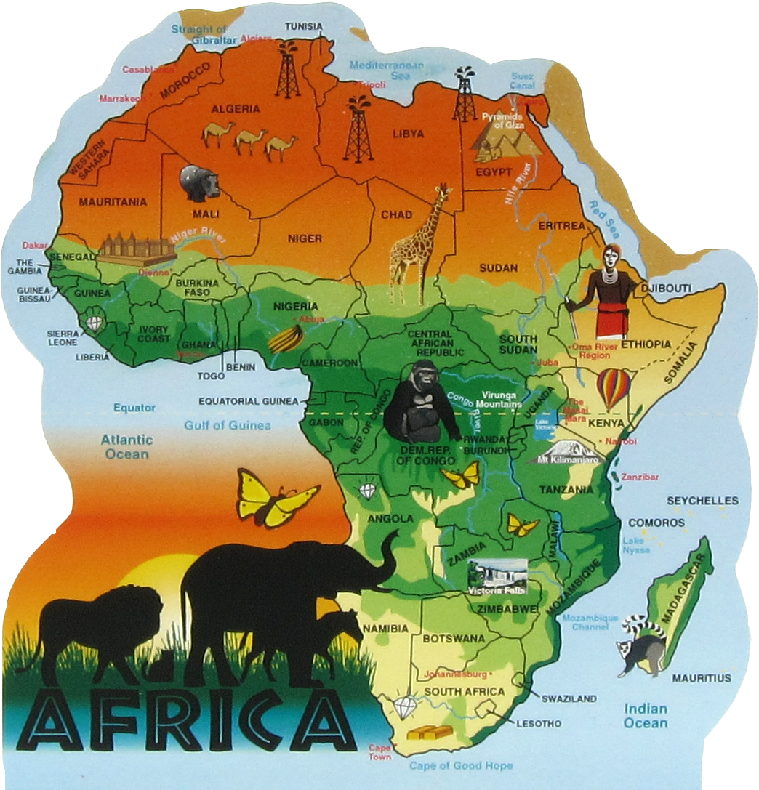
BÀI 30:
KINH TẾ CỘNG HÒA NAM PHI

Slide 2
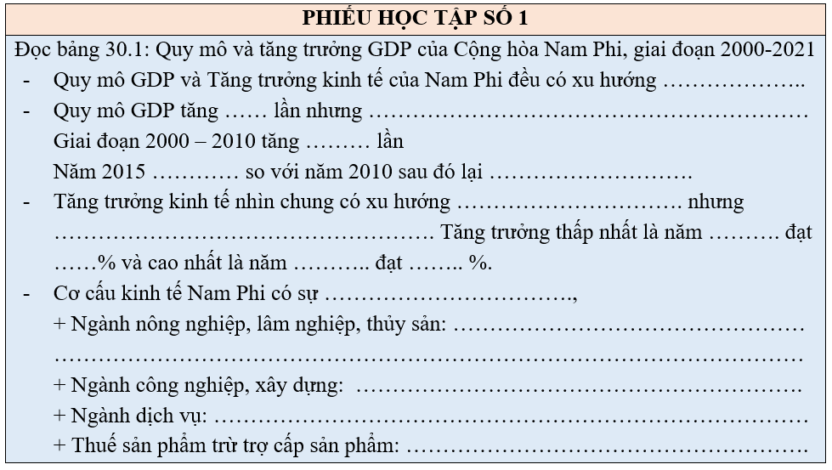
I. TÌNH HÌNH PT KINH TẾ CHUNG
Nghiên cứu tài liệu, bảng số liệu.
Hoàn thành PHT về tình hình phát triển kinh tế của Nam Phi

Slide 3
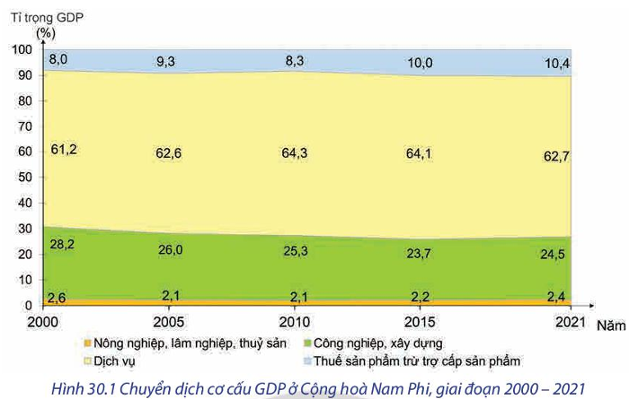
Quy mô GDP tăng nhưng không liên tục.
Tốc độ tăng trưởng GDP nhiều biến động
Cơ cấu GDP biến động:
Khu vực nông nghiệp,lâm nghiệp, thủy sản thấp, giảm nhẹ.
Khu vực công nghiệp, xây dựng giảm 3,7%.
Khu vực Dịch vụ và Thuế tăng.

Slide 4
II. Các ngành kinh tế
HS làm việc cặp, cùng nghiên cứu nội dung mục Công nghiệp trong SGK và hình 30.2, thời gian 3 phút.
Báo cáo trả lời nhanh trước lớp
Công nghiệp | Đặc điểm
Khái quát
Điều kiện phát triển
Tình hình phát triển
Các TTCN

Slide 5
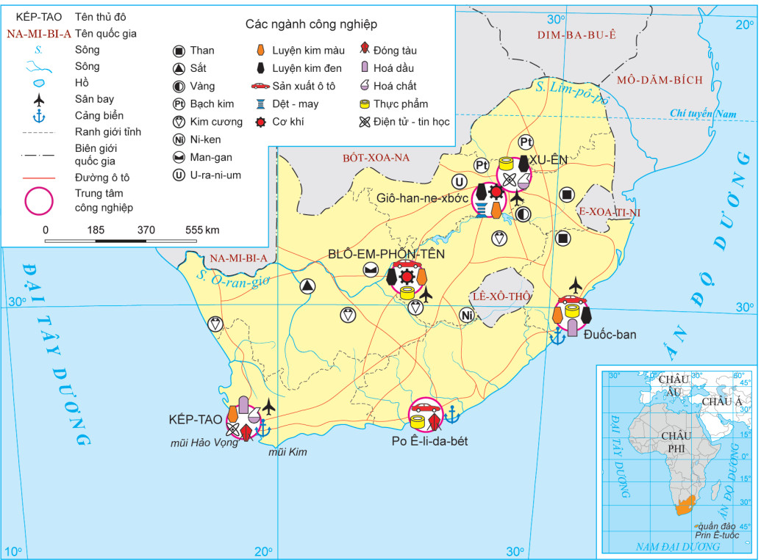
1. Ngành công nghiệp
Có nền công nghiệp phát triển, cơ cấu đa dạng
Chiếm 24,5% GDP và 22% lao động

Slide 6
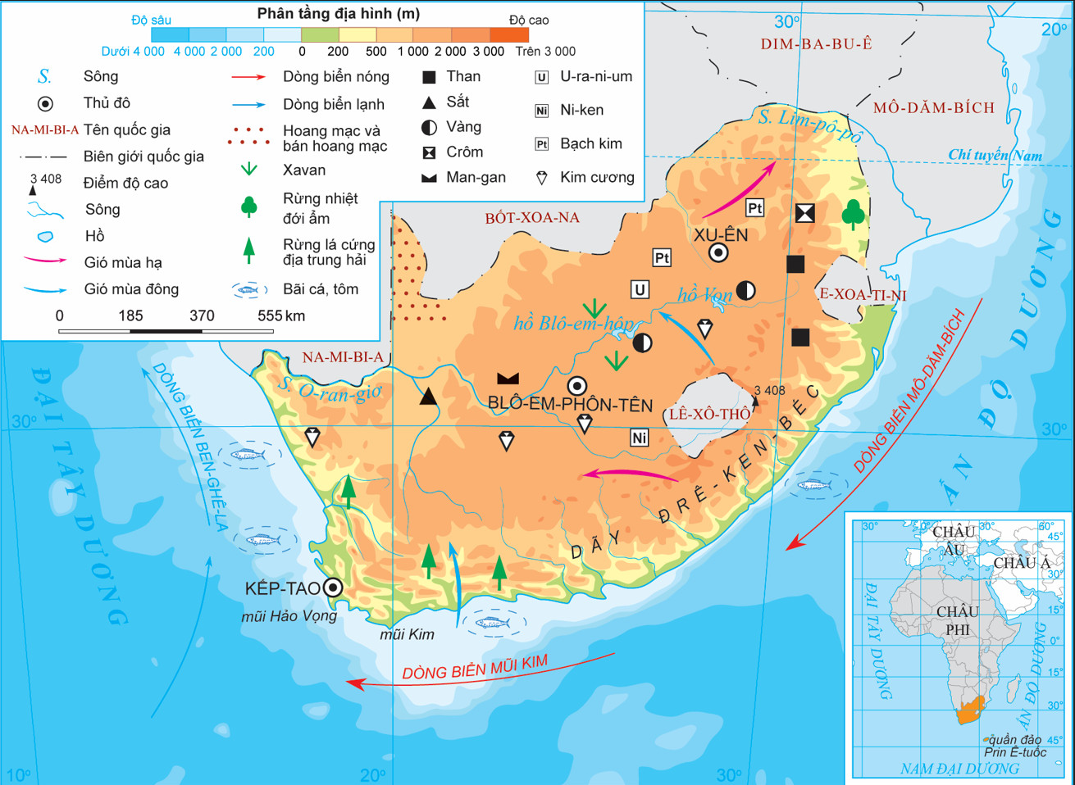
1. Ngành công nghiệp
Thế mạnh: Tài nguyên khoáng sản phong phú, trữ lượng lớn
Dân số khá đông, thị trường tiêu thụ lớn.

Slide 7
1. Ngành công nghiệp
CN khai khoáng có vai trò quan trọng, chiếm 18% GDP và 50% ngoại tệ cho đất nước.
Hàng đầu thế giới về khai thác vàng, kim cương, u-ra-ni-um

Slide 8
1. Ngành công nghiệp
Công nghiệp chế biến chiếm 15% GDP.
Các ngành chính: Sản xuất ô tô, điện tử tin học và chế biến thực phẩm,…

Slide 9
1. Ngành công nghiệp
TTCN: Giô-han-ne-xbua; Kếp-tao; Đuốc-ban,…

Slide 10
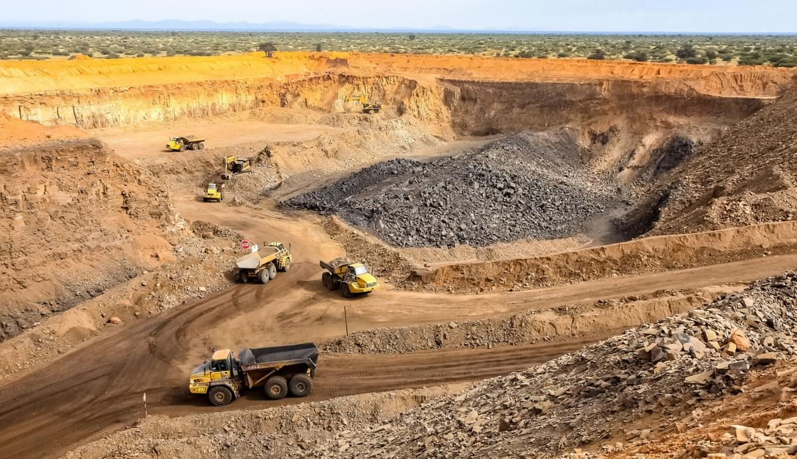

Slide 11
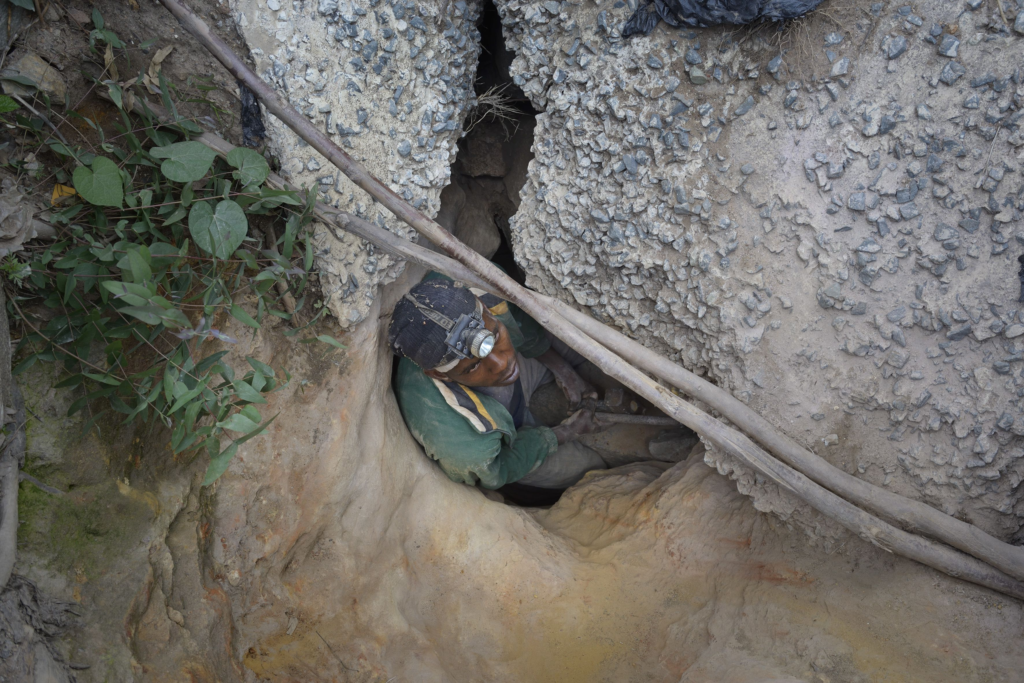

Slide 12
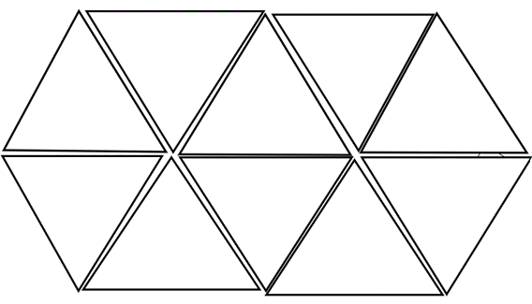
II. Các ngành kinh tế
HS làm việc cặp, cùng nghiên cứu nội dung mục Nông nghiệp, thời gian 5 phút.
Tham gia trò chơi Mảnh ghép thần kì trong 2 phút

Slide 13
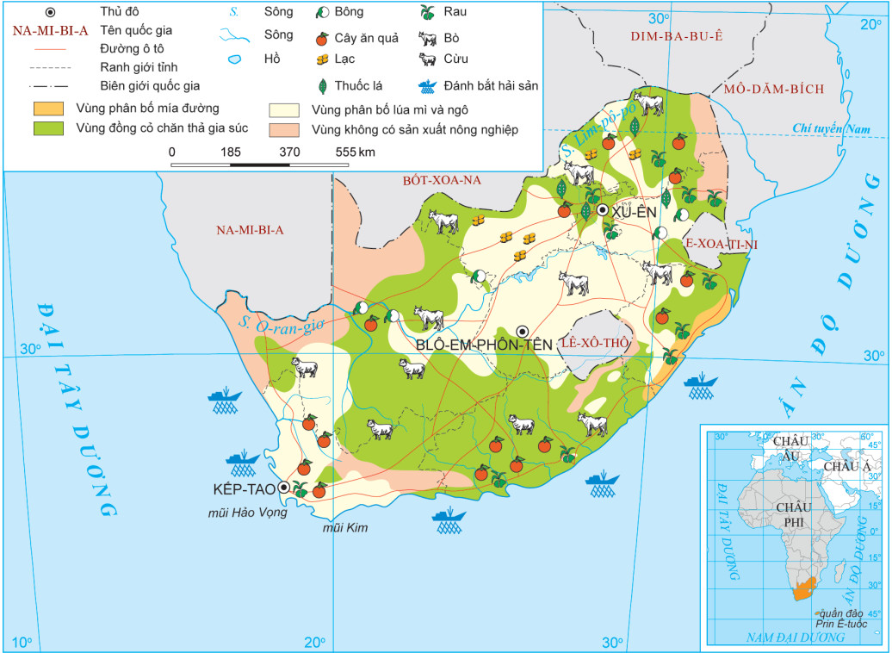
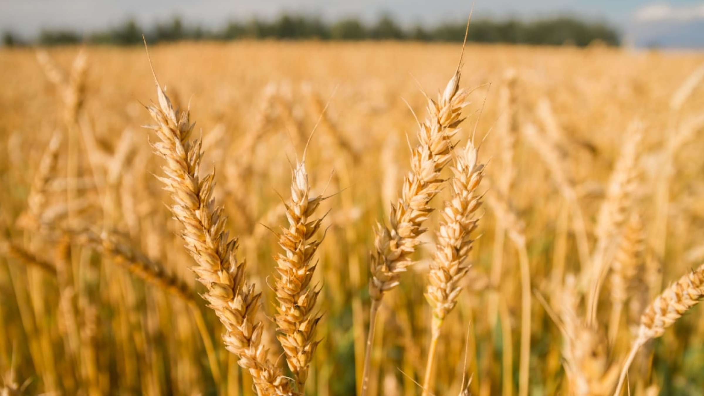
Chiếm 2,4% GDP, có ưu thế về đất đai và khí hậu
Trồng trọt: Lúa mì, ngô
Bông, lạc, thuốc lá
Cam, chanh, nho
2. NÔNG NGHIỆP

Slide 14
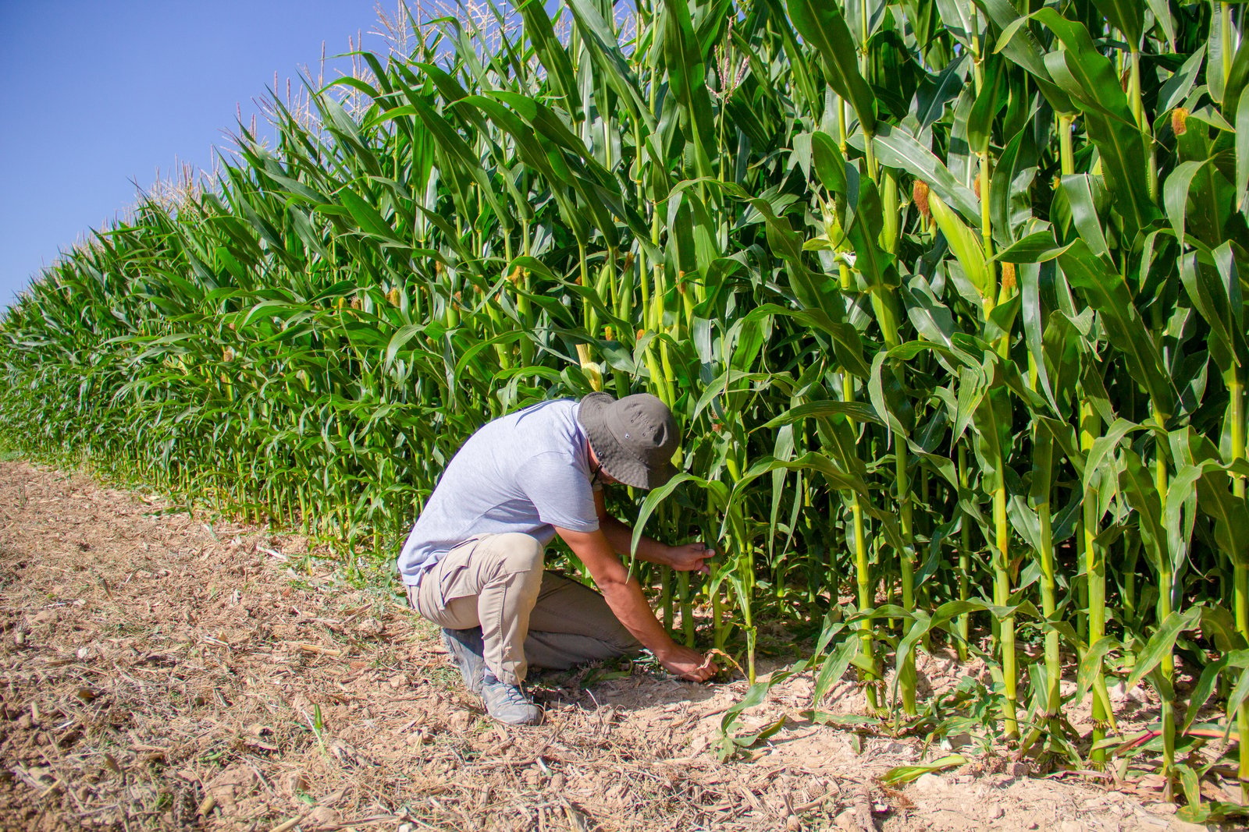

Slide 15
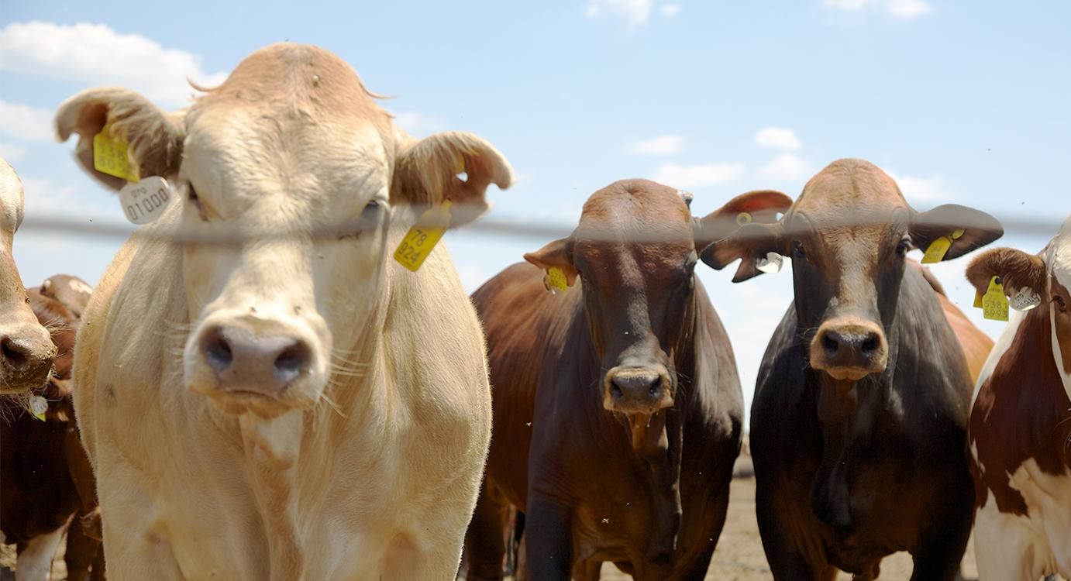
Phát triển trên các cao nguyên có các đồng cỏ lớn
Chăn nuôi phát triển mạnh
Sản phẩm: Cừu, bò, dê
2. NÔNG NGHIỆP

Slide 16
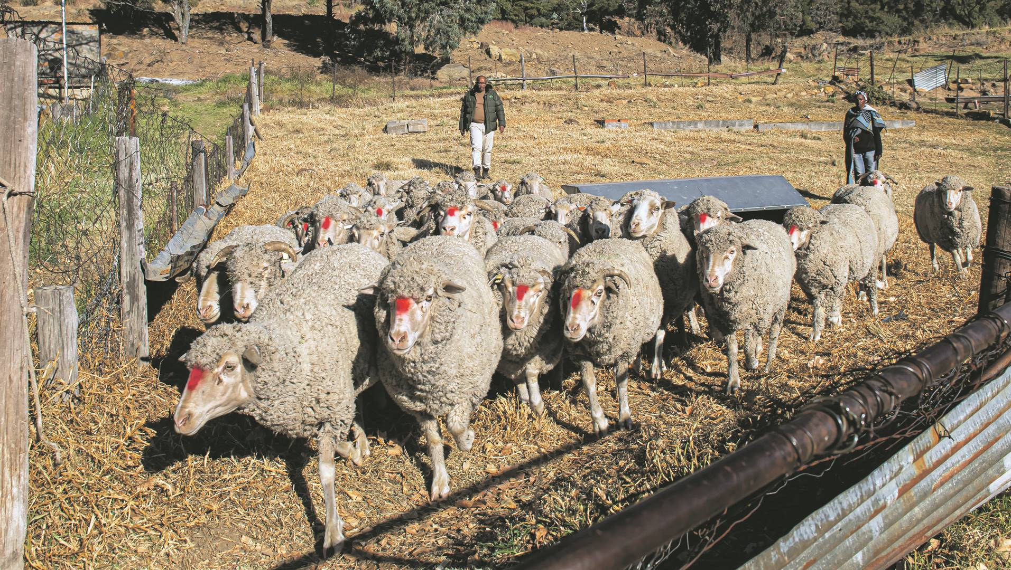

Slide 17
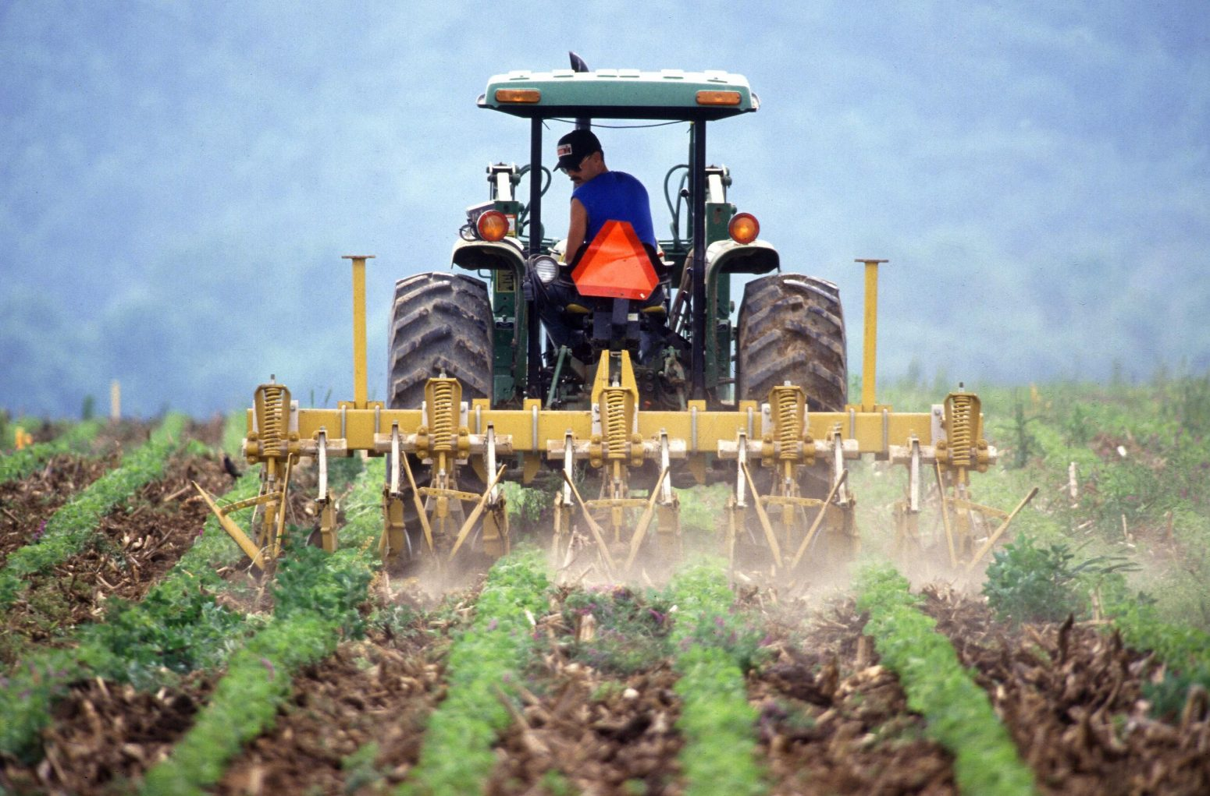
Nuôi trồng và đánh bắt thủy sản phát triển
Hình thức sản xuất nông nghiệp: Trang trại và nông hộ
Hình thành các vùng chuyên canh
Vẫn còn nhập lương thực
2. NÔNG NGHIỆP

Slide 18
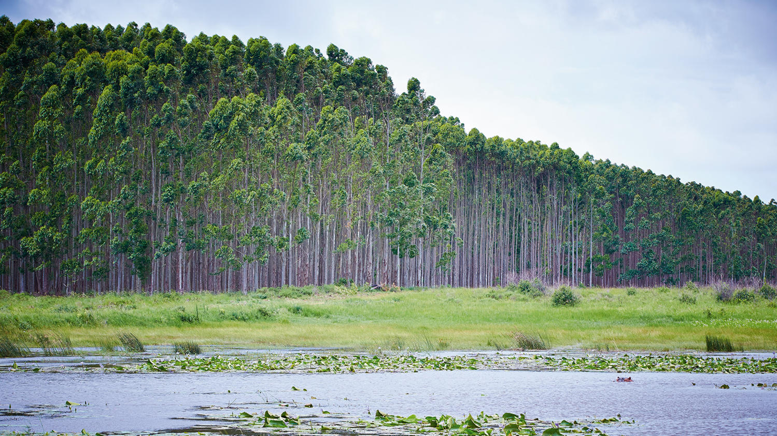

Slide 19
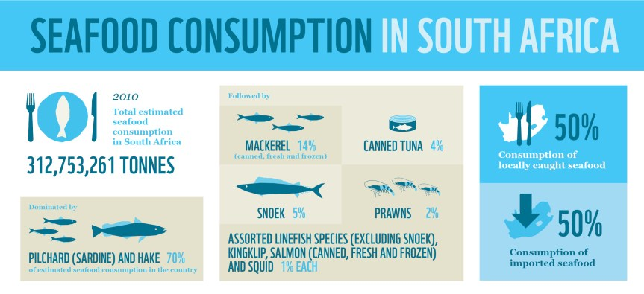

Slide 20
Tại sao cây ngô đóng vai trò quan trọng hàng đầu, chứ không phải lúa mì?
Ngô có biên độ sinh thái rộng
Ưa khí hậu khô, cần ít nước, thoát nước tốt
Nguồn thức ăn cho gia súc
Tại sao chăn nuôi cừu chiếm ưu thế chứ không phải bò, lợn?
Khí hậu khô chiếm ưu thế
Có các đồng cỏ thảo nguyên
Sự phát triển trồng trọt, nhu cầu tiêu thụ lớn

Slide 21
2. Các ngành kinh tế
Làm việc nhóm, thiết kế sơ đồ tư duy về ngành dịch vụ, thời gian 10 phút.
Chia sẻ kết quả nhanh giữa 2 nhóm, 3 phút
Tiêu chí | Điểm
 | Chuẩn | N1 | N2 | N3 | N4 | N5 | N6 | N7 | N8
Hoàn thành đủ nội dung | 4
Trình bày ngắn gọn, dễ hiểu | 2
Hình thức đẹp, rõ ràng | 2
Hoàn thành đúng thời gian | 2
Tổng | 10

Slide 22
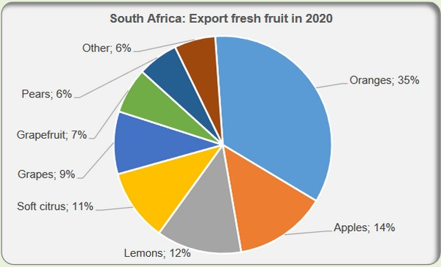
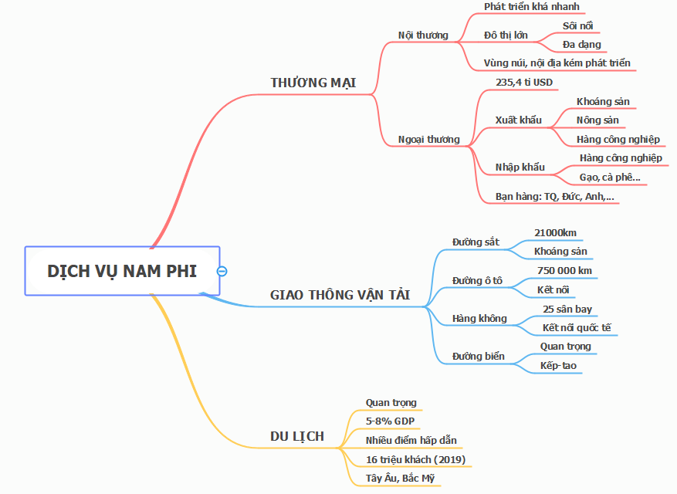
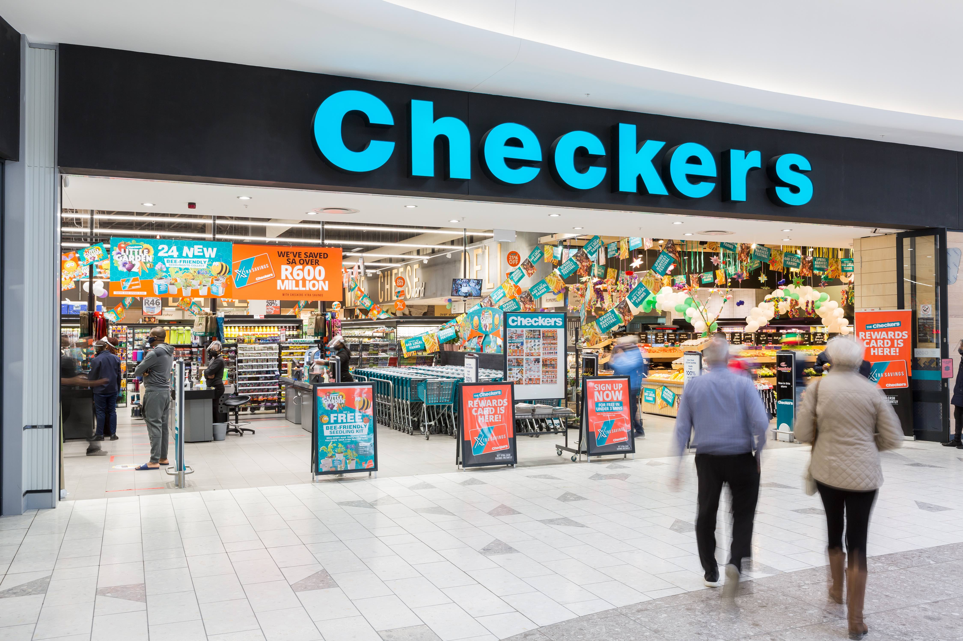

Slide 23
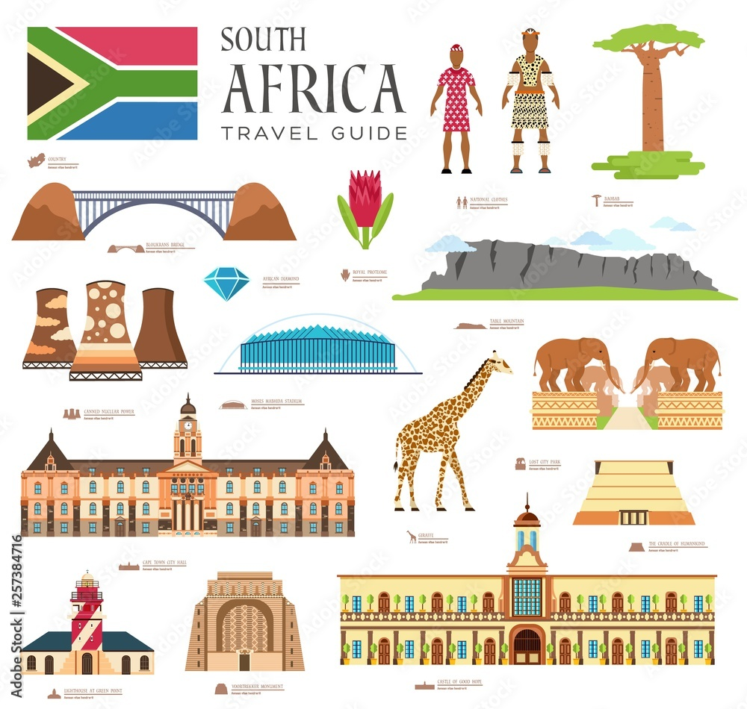

Slide 24
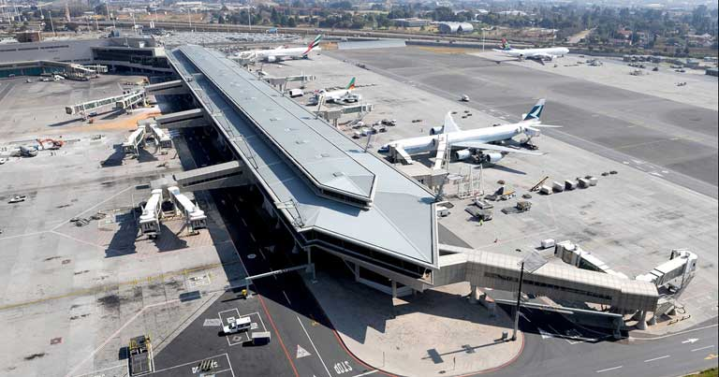
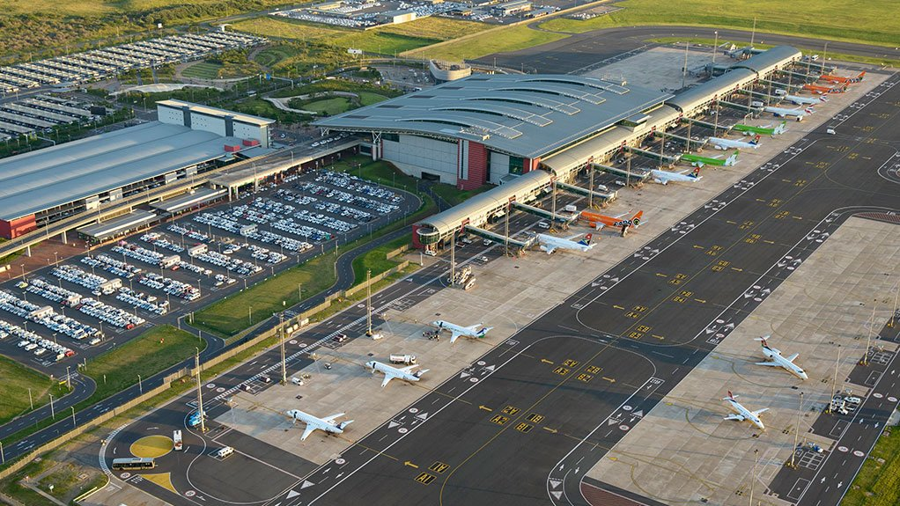
EM CÓ BIẾT?
Hiện tại, có hơn 90 sân bay ở Nam Phi đang hoạt động để phục vụ nhu cầu di chuyển của du khách và vận chuyển hàng hóa khắp đất nước. Trong đó, có 3 sân bay quốc tế nhận các đường bay từ nước ngoài đến Nam Phi là:
Sân bay quốc tế Cape Town (CPT, thành phố Cape Town)
Sân bay quốc tế O. R. Tambo (JNB, thành phố Johannesburg)
Sân bay quốc tế Durban ( DUR, thành phố Durban)

Slide 25
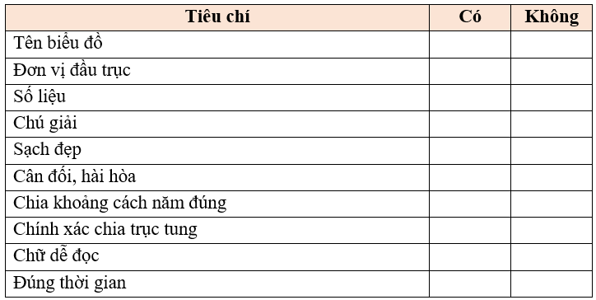
LUYỆN TẬP
Vẽ biểu đồ thể hiện giá trị quy mô và tăng trưởng GDP của Nam Phi giai đoạn 2000-2021 và rút ra nhận xét
Thời gian 7 phút
2 HS chuyền chấm chéo theo gợi ý đánh giá ở bên

Slide 26
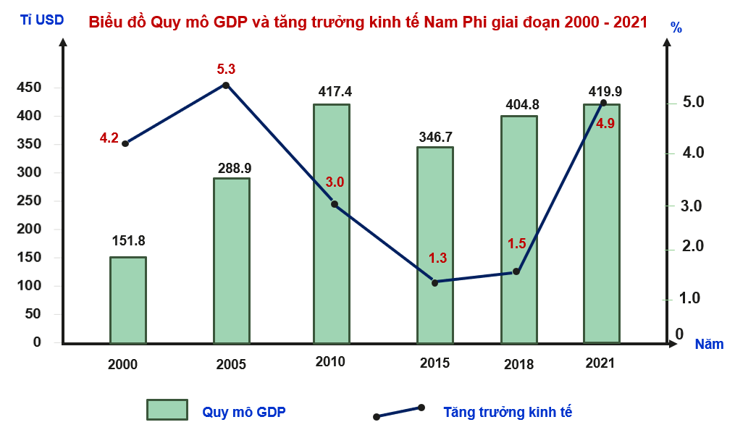

Slide 27
Tỉ USD
Biểu đồ Quy mô GDP và tăng trưởng kinh tế Nam Phi giai đoạn 2000 - 2021
%
5.3
417.4
419.9
404.8
5.0
4.9
4.2
346.7
4.0
288.9
3.0
3.0
151.8
1.5
2.0
1.3
1.0
0
0
Năm
2000
2005
2010
2015
2018
2021
Quy mô GDP
Tăng trưởng kinh tế

